Slide 1
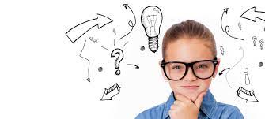
Lektion 40 : Der Akkusativ
h Was ziehst du an ?

Slide 2
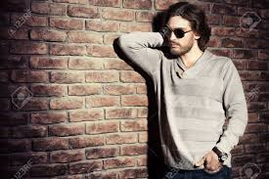
Was ziehst du an ?
Ich ziehe heute einen Pullover an .
der

Slide 3
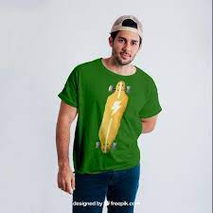
Was ziehst du an ?
Ich ziehe ein T-shirt an .
das

Slide 4
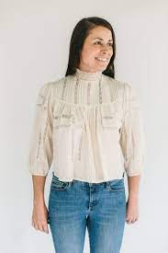
Was ziehst du an ?
Ich ziehe eine Bluse an .
Die

Slide 5
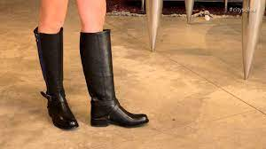
Was ziehst du an ?
Ich ziehe Stiefel an .
Die pl

Slide 6
Der Akussativ
Verben mit Akkusativ
Haben- tragen – anziehen – ausziehen – kaufen
Ein ( der ) | Ein ( das ) | Eine ( die ) | Xxxx ( die pl.)
Einen | Ein | Eine | xxxx

Slide 7
Verbkonjugation
 | tragen | anziehen
Ich | Trage | ziehe... an
Du | Trägst | ziehst......an
Er, Sie,Es | Trägt | zieht.... an
Ihr | Tragt | zieht....an
Wir, Sie ,siepl. | Tragen | zieht....an
- Ich ziehe den Anorak an.
- Er zieht die Hose an.
- Sie zieht den Rock an.
- Ziehst du das T-Shirt an?
- Was tragen die Kinder ?

Slide 8
Übung
Wähle die richtige Antwort aus !
1- Salma trägt ( ein / eine / einen ) Jacke.
2- Ich ziehe ( ein / eine / einen ) Mantel an.
3- Ziehst du ( ein / einen / xxxxx ) Stiefel an ?.
4- Es ist heiß. Ich trage ( ein / eine / einen ) T-Shirt .
5- Die Kinder ziehen ( einen / ein / xxxxx) Schuhe ,
( einen / ein / eine ) Hose und ( ein /eine / einen ) Pullover an .
1- eine 2- einen 3- xxxx 4- ein 5- xxx- eine - einen

Slide 9
Linke
https://wordwall.net/resource/1591179/niemieckim/tr%C3%A4gst-du-gern
https://learningapps.org/view9176262

